Slide 1
HYVÄ KÄYTÄNTÖ -KOULUTUS SÄKIN TYHJENTÄMISEEN

Slide 2
JOHDANTO (KOULUTTAJALLE)
NEPSI on kehittänyt koulutusmateriaaleja osaksi NEPSI:n Hyvän käytännön toteuttamisen koulutusvaihetta.
Kukin PowerPoint-koulutuspaketti kattaa aiheen, joka on hyödyllinen kaikilta sellaisilta aloilta tuleville työntekilöille, joilla käsitellään kiteistä piidioksidia sisältäviä materiaaleja. Koulutuspaketeissa on tietoa kuhunkin aiheeseen liittyvistä pölylle altistumisen aiheuttamista riskeistä sekä hyvistä käytännöistä ja toimista, joilla riskejä voidaan vähentää. Koulutuksen tarkoituksena on antaa työntekijöille tietoa siitä, miten he voivat toteuttaa varotoimia tehokkaasti ja vähentää siten altistumistaan hengitettävälle piidioksidille (RCS) työpaikalla.
Käytä tyhjää templaattia ja korvaa väliaikaiset tekstit omillasi lisätäksesi tietoa tähän koulutuspakettiin tarvittaessa.

Slide 3
HUOMIOITAVAA
Tässä PowerPoint-koulutuksessa esitetty tieto on luonteeltaan neuvoa-antavaa ja sisällöltään informatiivista. Tässä esitetty tieto ei ole standardi eikä asetus, eikä se aseta mitään uusia laillisia velvoitteita tai muuta voimassa olevia terveydenhuoltoon liittyvien lakien tai käytänteiden määrittämiä velvoitteita.

Slide 4
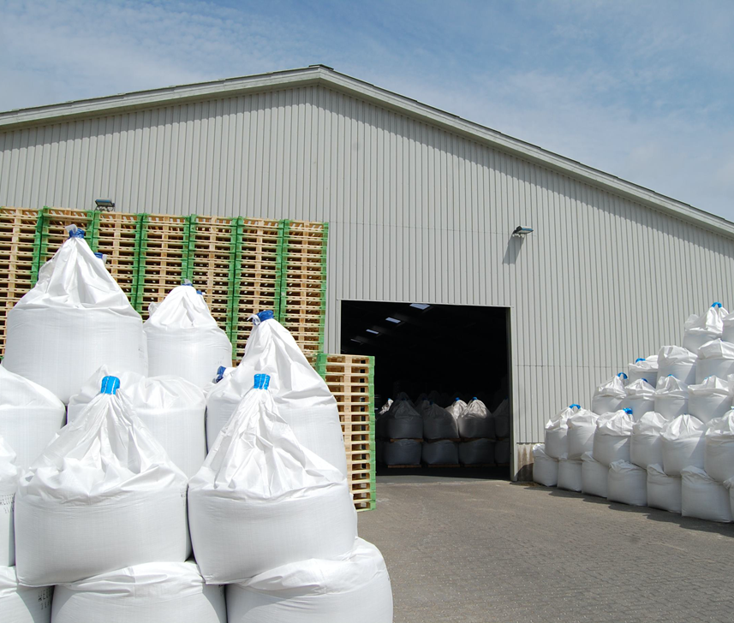
JOHDANTO
Etusijalla on oppia suojautumaan työperäisiltä vaaroilta terveydelle.
Tässä koulutuksessa opit seuraavista asioista:
Säkin tyhjentämisestä aiheutuvat riskit
Erityiset ohjeet ja hyvät käytännöt pienten säkkien ja suursäkkien tyhjentämiseen
Tilaa kouluttajan tekstille – jos olet lisännyt oman dian, lisää tähän lyhyt kuvaus materiaalista
Notes:
Liiallinen altistus hengitettävälle kiteiselle piidioksidille (RSC) voi johtaa vakaviin terveysongelmiin pitkällä aikavälillä. Siitä syystä on tärkeää, että kaikki työntekijät tuntevat hyvät käytännöt, jotka rajoittavat altistusta piidioksidipölylle tai poistavat altistuksen kokonaan.
Tässä koulutuksessa opastetaan tyhjentämään pieniä säkkejä tai suursäkkejä materiaalista, joka sisältää kiteistä piidioksidia.

Slide 5

PÖLYNHALLINTA-MENETELMÄT
HYVÄ HYGIENIA / TALOUDENHOITO
Työvaatteiden pesu ja prosessien tuottaman pölyn imurointi estää pölyn kertymisen ajan myötä – puhdas työtila on turvallinen
VESI
Kun työprosessit pidetään märkinä, pöly ei pääse ilmaan vaan vesi sitoo hiukkaset
Säkkien tyhjennyksissä apuna ovat suljetut tilat, ilmanvaihto ja -poisto sekä henkilönsuojaimet. Ne ovat kolme viidestä tärkeimmästä pölynhallintamenetelmästä.
SUOJAVARUSTEET
Henkilönsuojaimet (esim. hengityssuojaimet) suojaavat työntekijöitä pölyltä, kun kaikki muut torjuntatoimenpiteet eivät ole riittäviä altistumisriskien hallitsemiseksi
SULJETUT ALUEET
RCS-tuotantoprosessien suorittaminen suljetussa ympäristössä estää pölyn altistumisen sen syntypaikalla
POISTO/ILMANVAIHTO
Piidioksidipöly poistetaan sen syntypaikalla ennen kuin altistumme sille ja saastunut ilma korvataan puhtaalla ilmalla

Slide 6


TOIMINNASTA SYNTYVÄT RISKIT
Tästä toiminnasta voi aiheutua paljon pölyä
Pitkäaikainen altistuminen korkeille RCS-pitoisuuksille voi aiheuttaa vammauttavaa keuhkosairautta
On tärkeää suojautua leijuvalta pölyltä päivittäin.
Noudattamalla hyviä käytäntöjä tänään suojelemme terveyttämme tulevaisuudessa.
Miten aiot viettää eläkepäiväsi?
Notes:
Säkkien tyhjentäminen ja tyhjien säkkien vääränlainen käsittely voi johtaa merkittävään pölyaltistukseen. Sen vuoksi säkkien tyhjentämiseen liittyvää hyvää käytäntöä on noudatettava. Pienten säkkien tyhjentämisessä on suositeltavaa käyttää automaattisia tai puoliautomaattisia tyhjennysasemia.

Slide 7
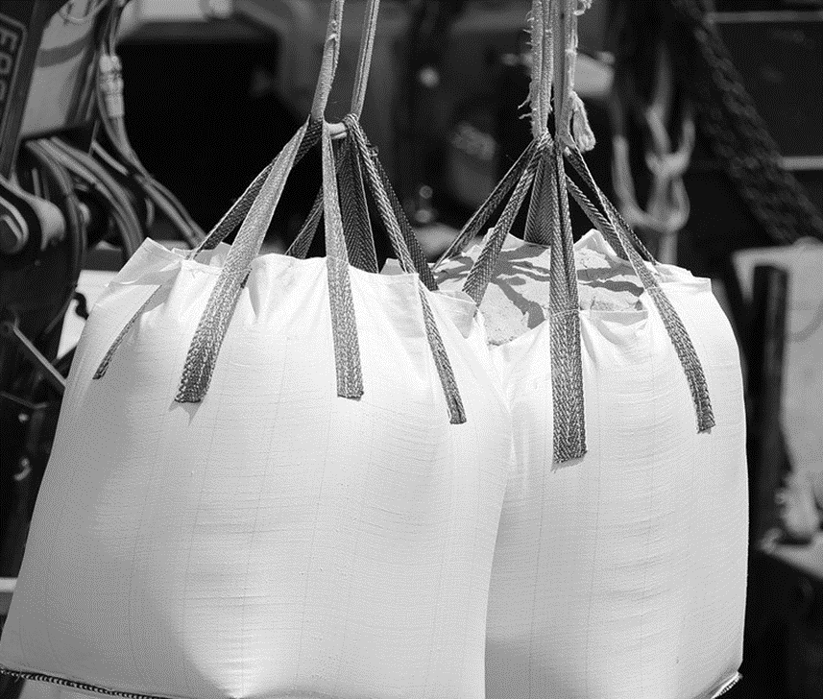
MITEN SÄKIN TYHJENTÄMINEN TUOTTAA RCS-PÖLYÄ
Tyhjentäminen nostattaa pölyä ilmaan, kun säkin sisältö lähtee säkistä
Jos säkki tyhjennetään nopeasti, se saa aikaan paljon pölyä, heikentää ilmanlaatua ja altistaa työntekijät mahdollisesti RCS:lle
Hienojakeiset, kuivat ja jauhemaiset materiaalit tuottavat eniten leijuvaa pölyä käsittelyn aikana.
Tämä koulutuspaketti käsittelee kahta säkkityyppiä, joista kummallakin on oma turvallinen käsittelytapansa.
Notes:
Säkkien tyhjentäminen ja tyhjien säkkien vääränlainen käsittely voi johtaa merkittävään pölyaltistukseen. Sen vuoksi säkkien tyhjentämiseen liittyvää hyvää käytäntöä on noudatettava. Pienten säkkien tyhjentämisessä on suositeltavaa käyttää automaattisia tai puoliautomaattisia tyhjennysasemia.

Slide 8
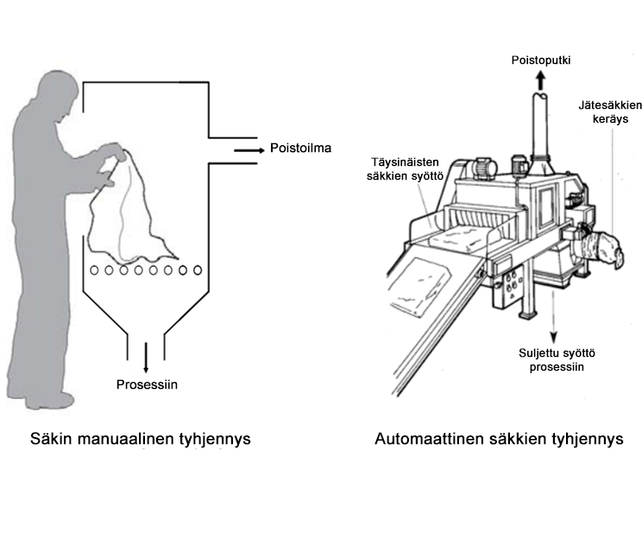
PIENET SÄKIT
Säkkiä tyhjennettäessä pölyn syntymistä voi minimoida:
Käyttämällä automaattisia tai puoliautomaattisia tyhjennysasemia kun mahdollista.
Jos prosessia ei voida automatisoida, tilan tulisi olla suljettu. Käyttämällä manuaalisia tyhjennysasemia, joissa on imutuuletus, kun mahdollista.
Kallistamalla säkin sisältöä varovasti niin, että avonainen pää on poispäin sinusta.
Rullaamalla tyhjät säkit ilmanpoistoalueella.
Käyttämällä henkilönsuojaimia, kun muita tapoja hallita pölyä ei ole saatavilla.
Hävittämällä tyhjät säkit suurissa muovipusseissa. Älä anna säkkien pursuta yli muovipusseista. Sulkemalla pussit ennen hävittämistä.
Notes:
Vaikka se ei kaikissa tapauksissa ole välttämätöntä, automaattisten tai puoliautomaattisten säkkientyhjennysasemien käyttäminen on suositeltua inhimillisten virheiden ja loukkaantumisten välttämiseksi.
Säkkien murskaaminen tuottaa paljon pölyä. Työntekijöiden olisi rullattava säkit alueella, jossa on ilmanpoisto.
Kun tyhjennät pientä säkkiä, varmista, että säkin avoin suu osoittaa poispäin sinusta. Pölyn syntymisen voi estää kokonaan tyhjentämällä säkin suureen metallirungon tukemaan ja auki pitämään muovipussiin.

Slide 9
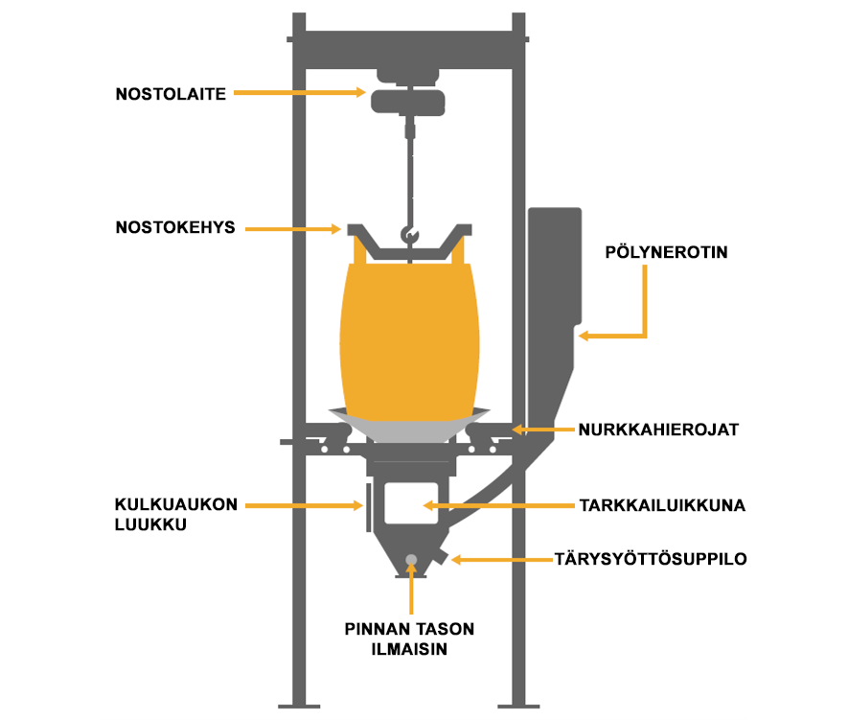
SUURSÄKIT
Säkkiä tyhjennettäessä pölyn syntymistä voi minimoida:
Käyttämällä automaattisia tyhjennysasemia kun mahdollista. Ne eristävät pölyn hyvin, ja niissä on järjestelmiä, jotka sieppaavat pölyn ja kontrolloivat materiaalin virtaamista.
Käyttämällä henkilönsuojainta, kun suuria säkkejä avataan tai leikataan manuaalisesti.
Älä purista tyhjiä säkkejä kasaan manuaalisesti. Pudota ne suureen muovipussiin. Älä anna säkkien pursuta yli muovipusseista. Sulkemalla säkit ennen hävittämistä.
Notes:
Suurten säkkien käyttäminen on kustannustehokkaampaa ja ympäristöystävällisempää kuin monen pienen säkin käyttäminen. Suureen säkkiin voi mahtua yhtä paljon materiaalia kuin lavalliseen pieniä säkkejä. Sen vuoksi ne ovat täysinä liian painavia nostettaviksi ilman koneen apua.
Kun suursäkkejä tyhjennetään leikkaamalla ne auki, henkilönsuojainten käyttö on suositeltavaa.

Slide 10
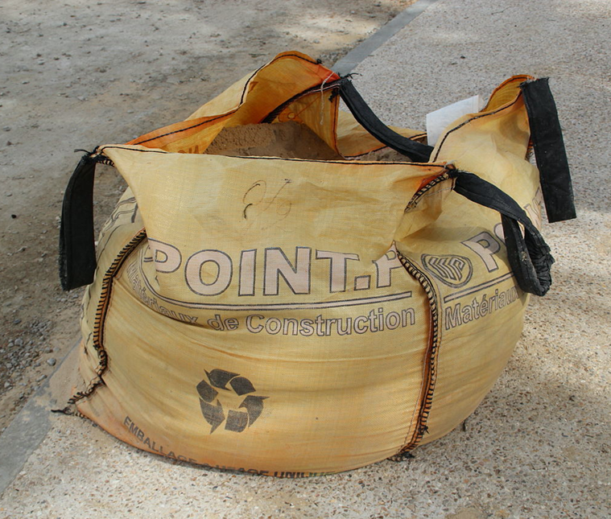
HUOMIOITAVAA SÄKIN TYHJENNYKSESSÄ
TEE SEURAAVAT
Varmista, että pölynpoistojärjestelmät toimivat kunnolla
Tarkkaile mahdollisia vaurioita tai heikkoa toimintaa ja ilmoita vioista.
Käytä henkilönsuojainta (pölysuojainta), jos muita pölynhallintakeinoja ei ole käytettävissä.
Siivoa yli vuotanut materiaali heti joko imurilla tai käyttäen märkiä siivousmenetelmiä
ÄLÄ TEE SEURAAVIA
Älä tyhjennä pienten säkkien sisältöä liian nopeasti
Älä anna jätesäkkien pursuta yli
Älä siivoa käyttäen kuivaa harjaa tai paineilmaa
Notes:
Ennen säkin tyhjentämistä, varmista, että sekä ilmanvaihto- että ilmanpoistojärjestelmät toimivat. Jos epäilet ongelmaa, ota yhteyttä paikalla olevaan esimieheen. Tarkista aina ulkoiset asiat, kuten veto, jolla voi olla suuri vaikutus ilmanvaihtojärjestelmiin.
Kun mahdollista, käytä käsittelyssä apuvälineitä inhimillisten virheiden ja loukkaantumisten välttämiseksi. Älä milloinkaan täytä säkkejä liian täyteen vaan vältä säkeistä yli vuotavaa materiaalia, joka voi aiheuttaa vaaran. Kun materiaalia varisee yli, siivoa se välittömästi käyttäen märkiä tai kuivia siivousemenetelmiä

Slide 11
TYHJÄ DIA
Käytä tätä diaa lisätäksesi työympäristöön ja kontekstiin räätälöityä materiaalia.
Vaihda kuva napsauttamalla hiiren oikeaa painiketta > vaihda kuva > tiedostosta
Lisää uusia dioja napsauttamalla ”Uusi dia” yllä olevassa valintanauhassa.

Slide 12
LOPUKSI
Säkkien tyhjentäminen voi altistaa RCS:lle. Suojellaksesi terveyttäsi muista:
Varmista, että (kun mahdollista) ilmanvaihto- ja ilmanpoistojärjestelmät ovat päällä
Aina kun mahdollista, käytä koneiden apua
Hävitä tyhjät säkit varovasti, jotta vältetään pölyn syntyminen
Siivoa yli varissut materiaali heti

Slide 13
LISÄÄ OPPIMATERIAALEJA
Hyvä käytäntö säkin tyhjentämiseen – pienet säkit (Työohje 2.2.1a)
Hyvä käytäntö säkin tyhjentämiseen – suuret säkit (Työohje 2.2.1b)
NEPSI Hyvä käytäntö -opas
NEPSI Opas PK-yrityksille
Vieraile NEPSI:n e-oppimisalustalla osoitteessa training.nepsi.eu ja löydä lisää oppimateriaalia RCS:stä

